Slide 1


Slide 2
পরিচিতি
পীযূষ কান্তি হালদার
সহকারী শিক্ষক
আইডি নং- ২৮৯
সাফা মাধ্যমিক বিদ্যালয়
মঠবাড়িয়া, পিরোজপুর।
শ্রেণিঃ অষ্টম
বিষয়ঃ বাংলা ব্যকরণ ও নির্মিতি
অধ্যায়ঃ চার

Slide 3
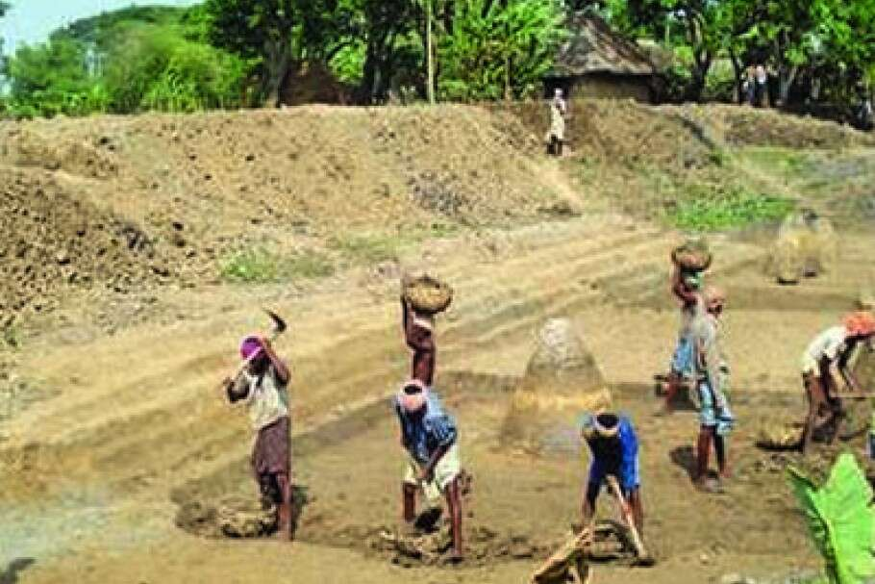
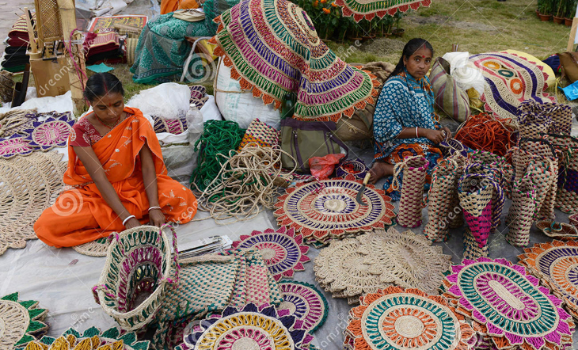
আমরা কয়েকটি ছবি লক্ষ্য করি
বিভিন্ন ধরনের কাজ করছে

Slide 4
আজকের পাঠ
ক্রিয়াপদ

Slide 5
পাঠ শেষে শিক্ষার্থীরা...
ক্রিয়াপদ কী তা বলতে পারবে;
বিভিন্ন ক্রিয়াপদ সম্পর্কে ব্যখ্যা করতে পারবে;
ভিন্ন ভিন্ন ক্রিয়াপদের ভিন্ন ভিন্ন উদাহরণ উল্লেখ করতে পারবে।

Slide 6
ক্রিয়াপদ
যে পদ দ্বারা কোন কিছু করা বা কোন কাজ করা বোঝায়, তাকে ক্রিয়াপদ বলে।
এখন আমরা ক্রিয়াপদের বিভিন্ন রকমের প্রকারভেদ জানব

Slide 7

সমাপিকা ক্রিয়া
যে ক্রিয়া দ্বারা বাক্যের অর্থ সম্পূর্ণ প্রকাশিত হয় , তাকে সমাপিকা ক্রিয়া বলে।
আমি মেইলটি পাঠিয়েছি।

Slide 8
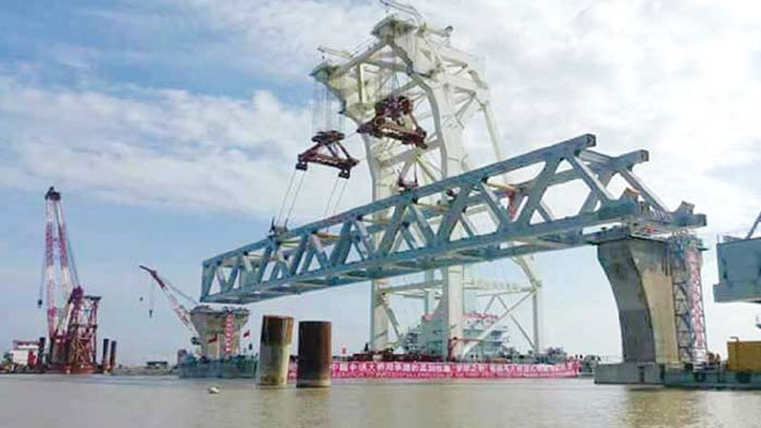
অসমাপিকা ক্রিয়া
যে ক্রিয়া দ্বারা বাক্যের অর্থ সম্পূর্ণ হয় না, তাকে অসমাপিকা ক্রিয়া বলে।
সেতু্টির কাজ...

Slide 9
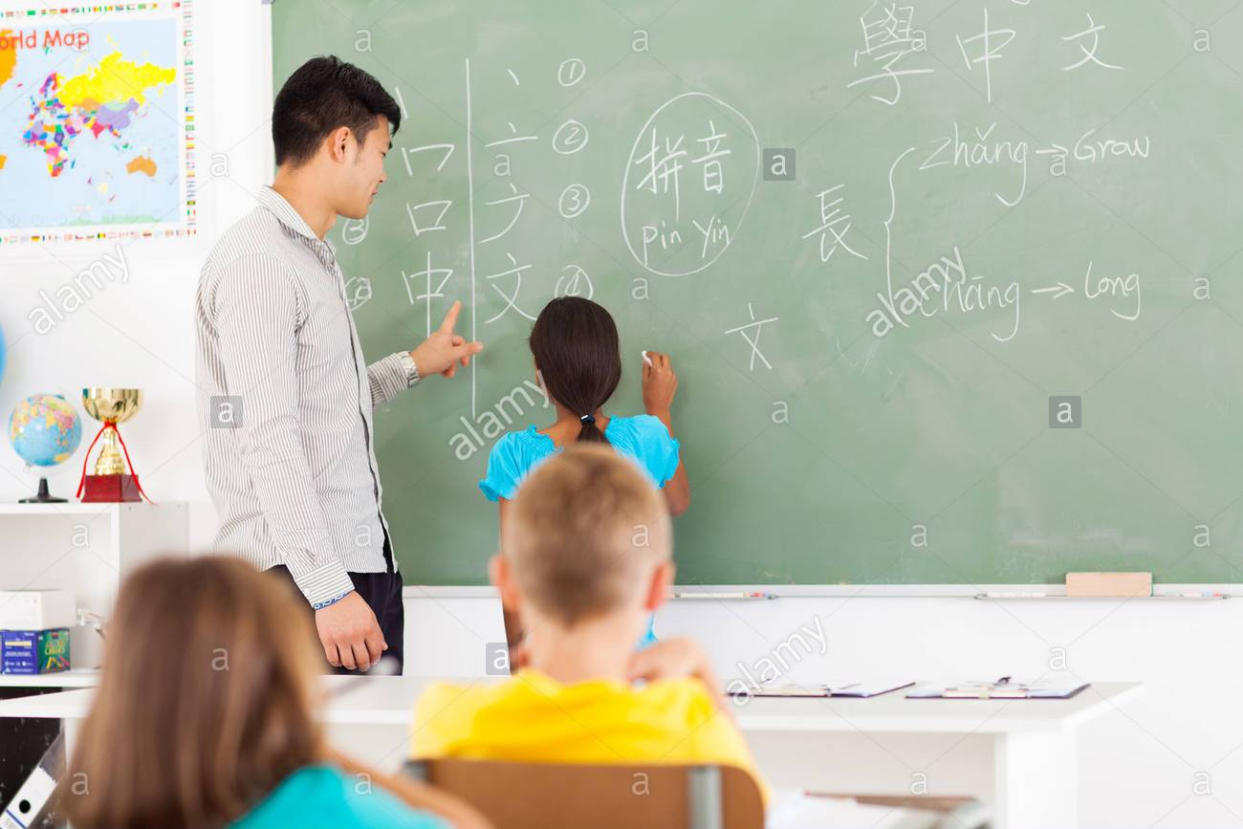
প্রযোজক ক্রিয়া
যদি কোন কাজ নিজে না করে অন্যকে দিয়ে করানো হয়, তাকে প্রযোজক ক্রিয়া বলে।
রুহুল আমিন স্যার অন্তরাকে দিয়ে অঙ্কটি করাচ্ছেন।

Slide 10
একক কাজ
১। ‘ঢাকা বাংলাদেশের রাজধানী’- বাক্যটি কোন ক্রিয়া?
উত্তরঃ সমাপিকা ক্রিয়া।
২। নিজের কাজ অন্যকে দিয়ে করানোকে কোন ক্রিয়া বলে?
উত্তরঃ প্রযোজক ক্রিয়া।

Slide 11

অকর্মক ক্রিয়া
যে ক্রিয়াপদে কাজের কোন নামের উল্লেখ নেই, তাকে অকর্মক ক্রিয়া বলে।
তুলি আক্তার লেখছেন।

Slide 12

সকর্মক ক্রিয়া
যে ক্রিয়ায় কাজের নামের উল্লেখ আছে, তাই সকর্মক ক্রিয়া।
তুলি আক্তার মেসেজ পড়ছেন।

Slide 13
দলীয় কাজ
ক্রিয়ার প্রকারভেদগুলো লিখে একটি করে উদাহরণ দাও।

Slide 14
মূল্যায়ণ
১। ‘ইরিন লিখছে’-বাক্যটিতে কোন ক্রিয়ার ইঙ্গিত করছে?
ক) সকর্মক ক্রিয়া খ) প্রযোজক ক্রিয়া গ) অকর্মক ক্রিয়া ঘ) অসমাপিকা ক্রিয়া
২। যে ক্রিয়াপদে কাজের নাম দেয়া থাকে তাকে কী বলে?
ক) সকর্মক ক্রিয়া খ) প্রযোজক ক্রিয়া গ) সমাপিকা ক্রিয়া ঘ) যৌগিক ক্রিয়া

Slide 15

বাড়ির কাজ
ক্রিয়াপদগুলোর সংজ্ঞা ও উদাহরণ সহ একটি তালিকা তৈরি করো।

Slide 16


